Slide 1
线性模型
《神经网络与深度学习》
https://nndl.github.io/

Slide 2
大纲
分类问题示例
线性分类模型
Logistic Regression
Softmax Regression
Perceptron
SVM

Slide 3
分类示例

Slide 4
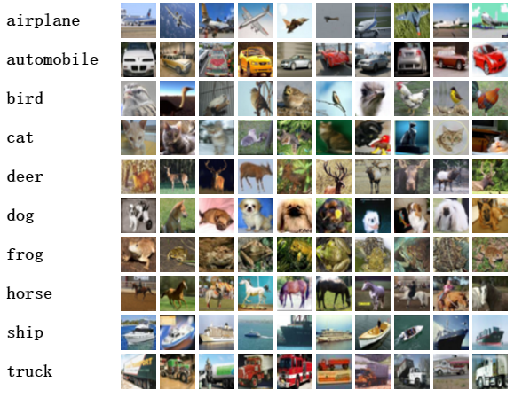
示例：图像分类
数据集：CIFAR-10
60000张32x32色彩图像，共10类
每类6000张图像

Slide 5
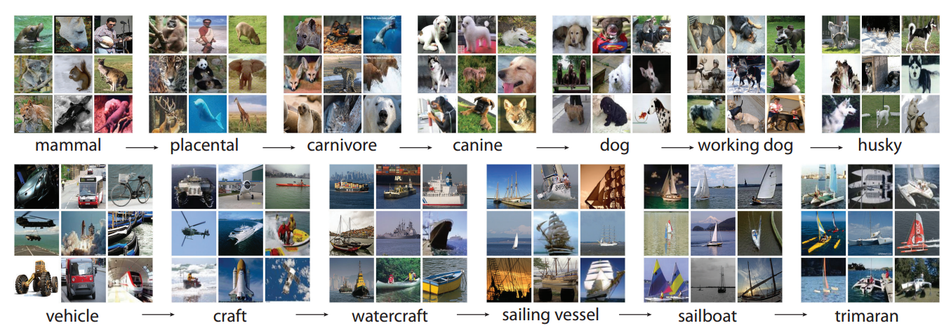
示例：图像分类
数据集：ImageNet
14,197,122 images, 21841 synsets

Slide 6
示例：图像分类

Slide 7
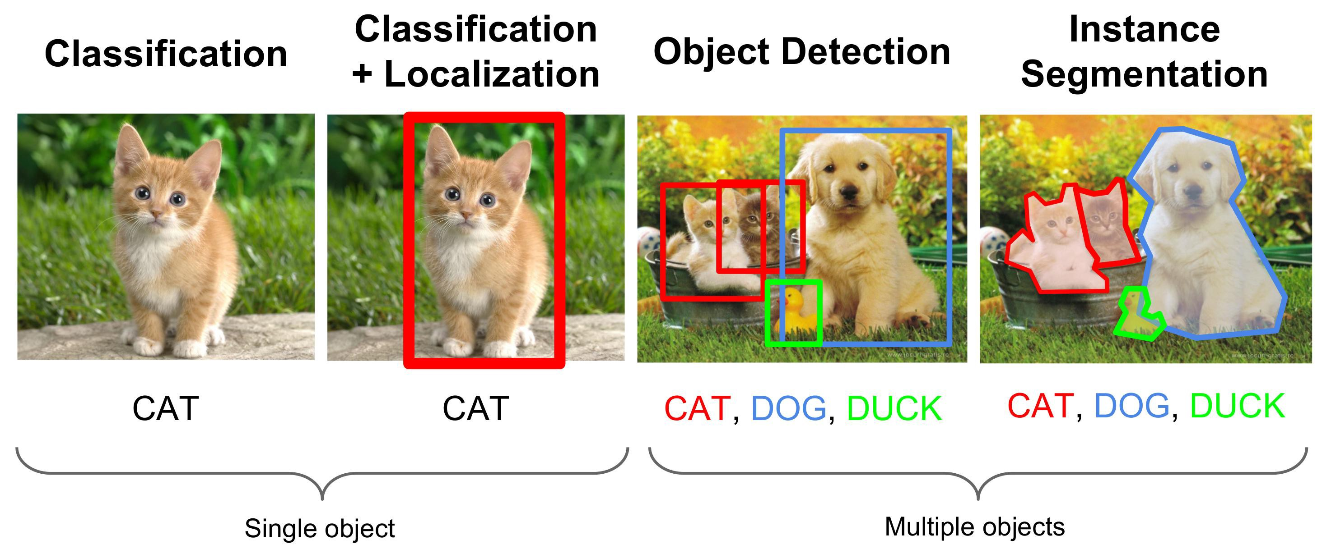
示例：图像分类、目标检测、实例分割
https://medium.com/zylapp/review-of-deep-learning-algorithms-for-object-detection-c1f3d437b852
Notes:
Comparison between image classification, object detection and instance segmentation.

Slide 8
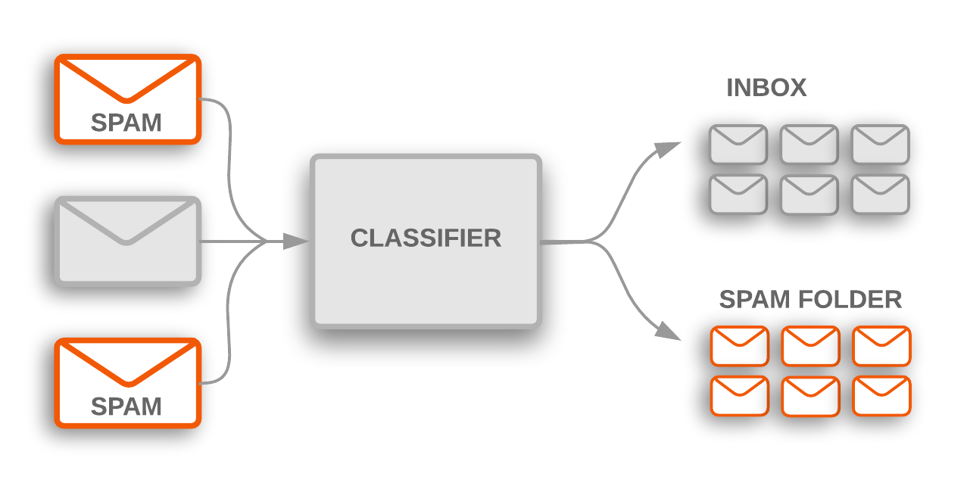
示例：垃圾邮件过滤
Notes:
Can we have more examples ….

Slide 9
示例：文档归类
https://towardsdatascience.com/automated-text-classification-using-machine-learning-3df4f4f9570b

Slide 10
示例：情感分类

Slide 11
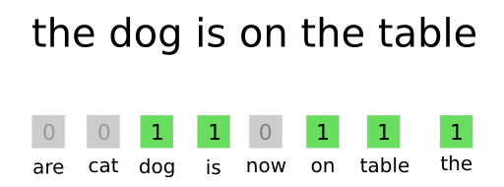
示例：文本分类
将样本x从文本形式转为向量形式
词袋模型（Bag-of-Words，BoW）模型
Notes:
增加ngram

Slide 12
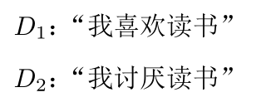
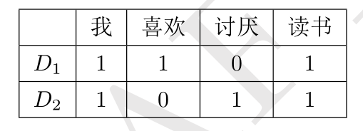
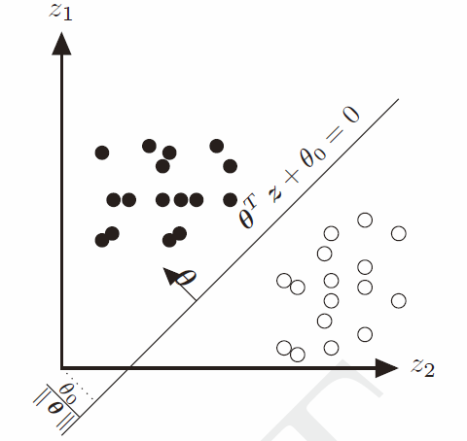
示例：文本情感分类
根据文本内容来判断文本的相应类别
+
-

Slide 13
线性分类模型

Slide 14
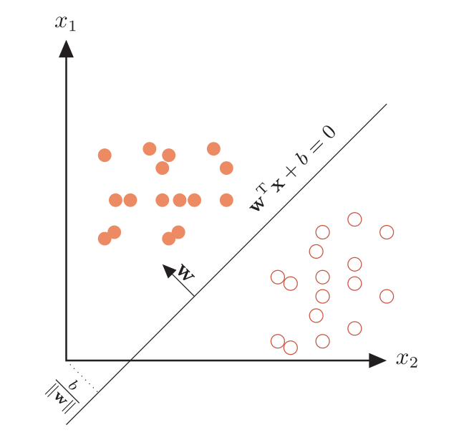
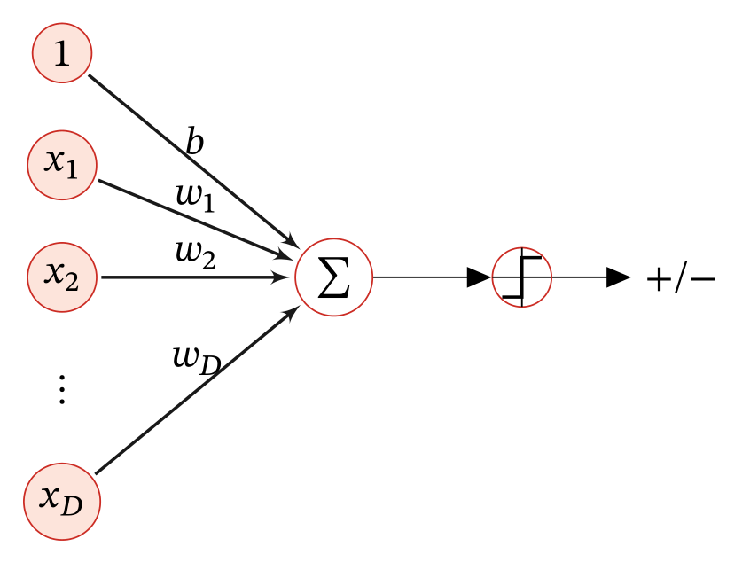
线性模型
Notes:
更换右边图片

Slide 15
线性模型
Logistic回归
Softmax回归
感知器
支持向量机

Slide 16
Logistic Regression

Slide 17
Logistic Regression
模型
损失函数？

Slide 18
分类问题
将分类问题看作条件概率估计问题
引入非线性函数g 来预测类别标签的条件概率$p(y=c|x)$。
以二分类为例，
函数f：线性函数
函数g：把线性函数的值域从实数区间“挤压”到了(0,1)之间，可以用来表示概率。
如何构建函数g？

Slide 19
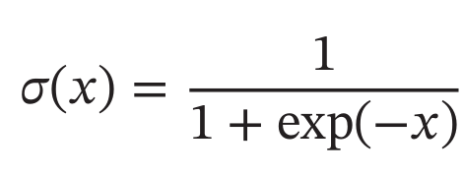
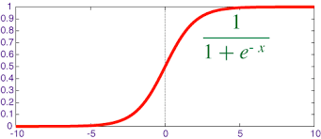
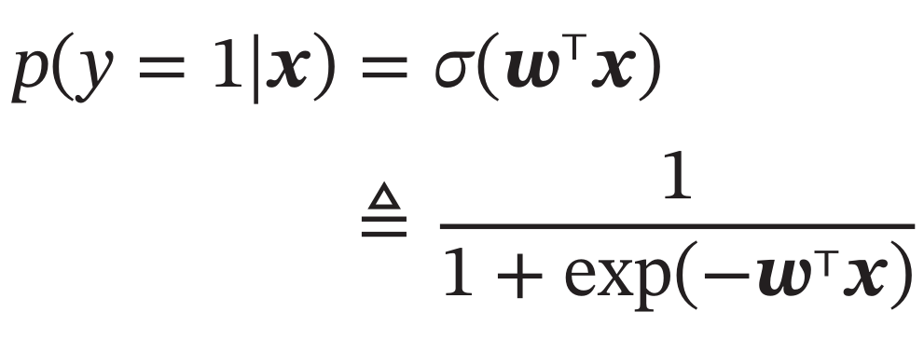
Logistic函数与回归
Logistic函数
Logistic回归
除了logisitc，还有什么函数$f:R→(0,1)$?

Slide 20
学习准则
模型预测条件概率$p_{θ}\left(y | x\right)$
真实条件概率$p_{r}(y|x)$
对于一个样本$\left(x,y^{∗}\right),其$真实条件概率为
$$p_{θ}\left(y=1|x\right)=σ(w^{T}x)$$
$$p_{r}\left(y=1|x\right)=y^{∗}$$
$$p_{r}\left(y=0|x\right)=1−y^{∗}$$
如何衡量两个条件分布的差异？

Slide 21
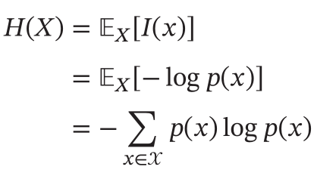
熵（Entropy）
在信息论中，熵用来衡量一个随机事件的不确定性。
自信息（Self Information）
熵
熵越高，则随机变量的信息越多；
熵越低，则随机变量的信息越少 .
在对分布 𝑞(𝑦) 的符号进行编码时，熵 𝐼(𝑞) 也是理论上最优的平均编码长度，这种编码方式称为熵编码（ Entropy Encoding ）
$$I(x) = −log⁡(p(x))$$
Notes:
对应分布为p(x)的随机变量，熵H(p)表示其最优编码长度。

Slide 22
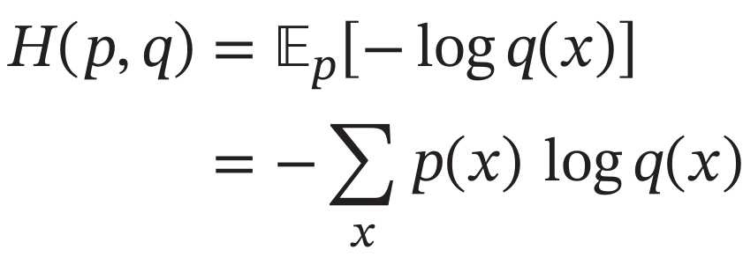
交叉熵（Cross Entropy）
交叉熵是按照概率分布q的最优编码对真实分布为p的信息进行编码的长度。
在给定 𝑞 的情况下，如果 p和 𝑞 越接近，交叉熵越小；
如果 p 和 𝑞 越远，交叉熵就越大 .
Notes:
对应分布为p(x)的随机变量，熵H(p)表示其最优编码长度。

Slide 23
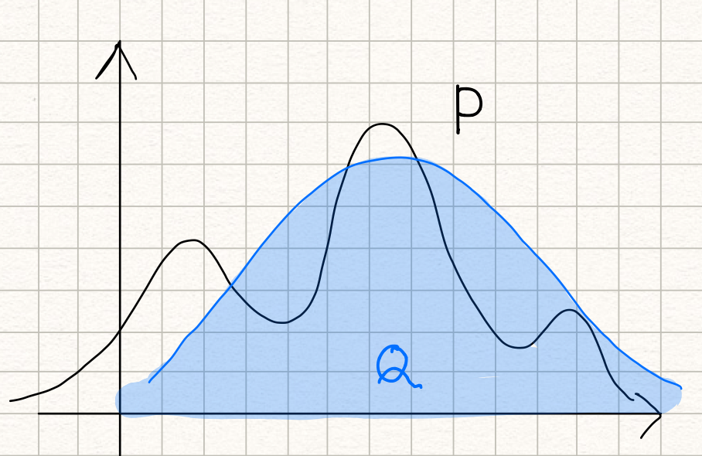
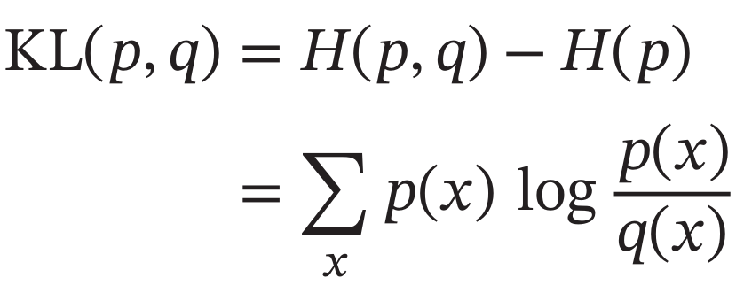
KL散度（Kullback-Leibler Divergence）
KL散度是用概率分布q来近似p时所造成的信息损失量。
KL散度是按照概率分布q的最优编码对真实分布为p的信息进行编码，其平均编码长度（即交叉熵）H(p,q)和p的最优平均编码长度（即熵）H(p)之间的差异。

Slide 24
交叉熵损失
$$D_{KL}\left(p_{r}\left(y | x\right) | |p_{θ}\left(y | x\right)\right)=\sum_{y=0}^{1}{p_{r}\left(y | x\right)\log{\frac{p_{r}\left(y | x\right)}{p_{θ}\left(y | x\right)}}}$$
KL散度
$$∝−\sum_{y=0}^{1}{p_{r}\left(y | x\right)\log{p_{θ}\left(y | x\right)}}$$
交叉熵损失
$y^{∗}为$x的真实标签
$=−$ $I\left(y^{∗}=1\right)log{p_{θ}\left(y=1 | x\right)−I\left(y^{∗}=0\right)log{p_{θ}\left(y=0 | x\right)}}$
$=−$ $y^{∗}log{p_{θ}\left(y=1 | x\right)−\left(1−y^{∗}\right)\log{p_{θ}\left(y=0 | x\right)}}$
$=−$ $\log{p_{θ}\left(y^{∗} | x\right)}$
负对数似然

Slide 25
梯度下降
交叉熵损失函数，模型在训练集的风险函数为
梯度为
Notes:
更换公式

Slide 26
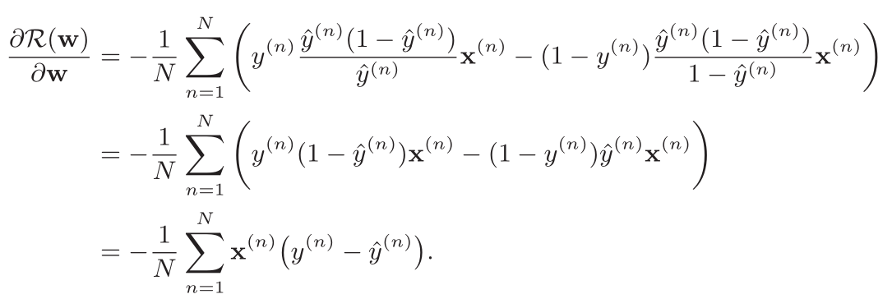
推导过程

Slide 27
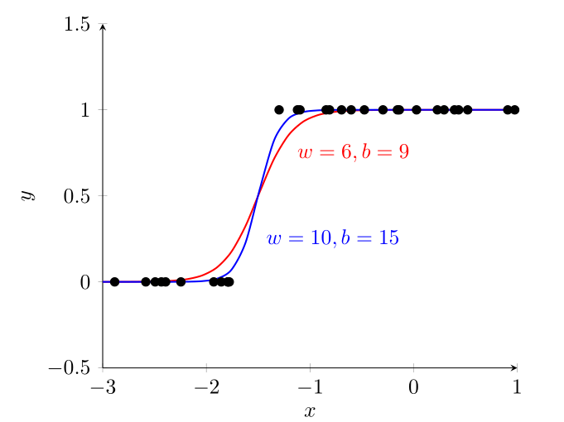
Logistic回归

Slide 28
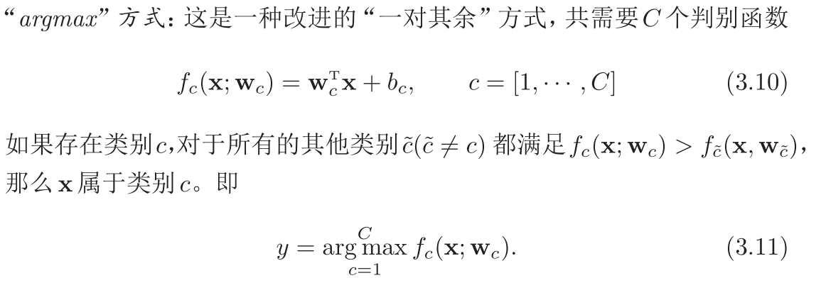
多分类（Multi-class Classification）

Slide 29
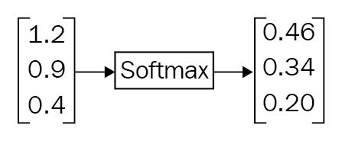
Softmax回归
多分类问题
Softmax函数

Slide 30
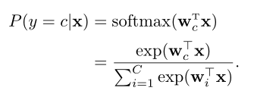
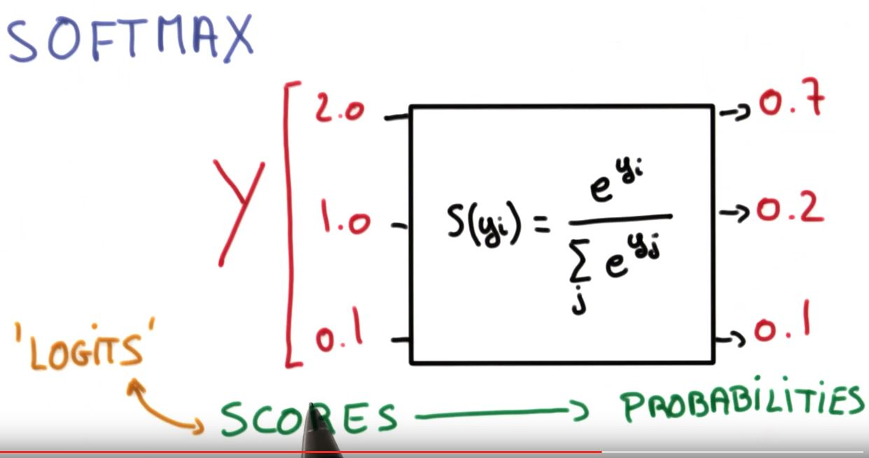
Softmax回归
利用softmax函数，目标类别y = c的条件概率为：

Slide 31
交叉熵损失
KL散度
$$D_{kl}\left(p_{r}\left(y | x\right) | |p_{θ}\left(y | x\right)\right)=\sum_{y=1}^{C}{p_{r}\left(y | x\right)\log{\frac{p_{r}\left(y | x\right)}{p_{θ}\left(y | x\right)}}}$$
$$∝−\sum_{y=1}^{C}{p_{r}\left(y | x\right)\log{p_{θ}\left(y | x\right)}}$$
交叉熵损失
$y^{∗}为$x的真实标签
$=−$ $\log{p_{θ}\left(y^{∗} | x\right)}$
负对数似然

Slide 32
参数学习
模型：Softmax回归
学习准则：交叉熵
优化：梯度下降
Notes:
目标类别y = c的后验概率

Slide 33
交叉熵损失函数
负对数似然损失函数
对于一个三类分类问题，类别为[0,0,1]，预测类别概率为[0.3,0.3,0.4]，则

Slide 34
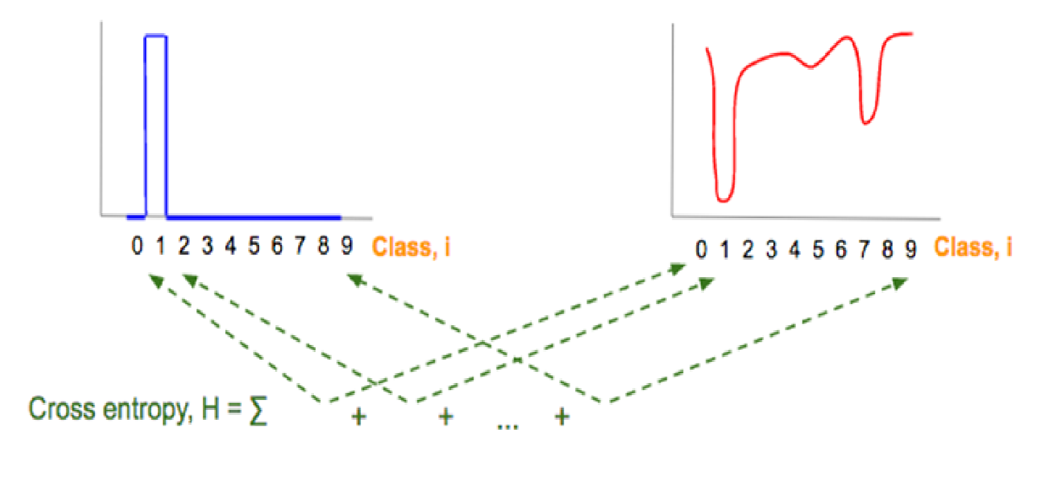
交叉熵损失
$$−\sum_{y=1}^{C}{p_{r}\left(y | x\right)\log{p_{θ}\left(y | x\right)}}$$
真实概率$p_{r}(y|x)$
预测概率的负对数$−log{p_{θ}(y|x)}$

Slide 35
感知器

Slide 36
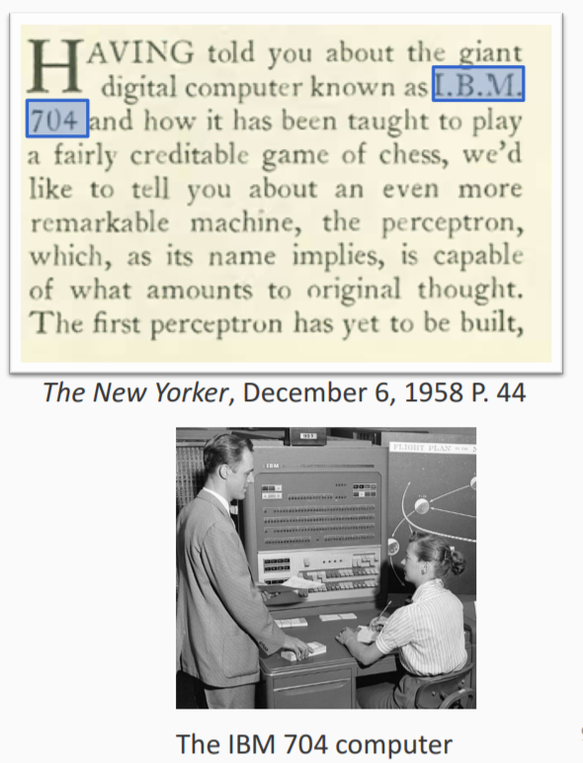
感知器

Slide 37
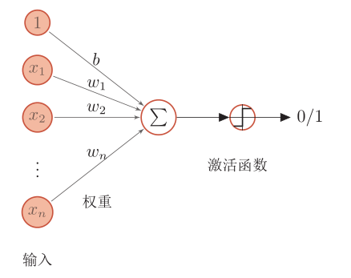
感知器
模拟生物神经元行为的机器，有与生物神经元相对应的部件，如权重（突触）、偏置（阈值）及激活函数（细胞体），输出为+1或-1。
+1/-1
Notes:
更换右边图片

Slide 38
感知器
学习算法
一种错误驱动的在线学习算法：
先初始化一个权重向量$w←0$（通常是全零向量）；
每次分错一个样本$(x,y)$时，即
用这个样本来更新权重
根据感知器的学习策略，可以反推出感知器的损失函数为
$yw^{T}x<0$

Slide 39
感知器的学习过程
表示分错
对比Logistic回归的更新方式：

Slide 40
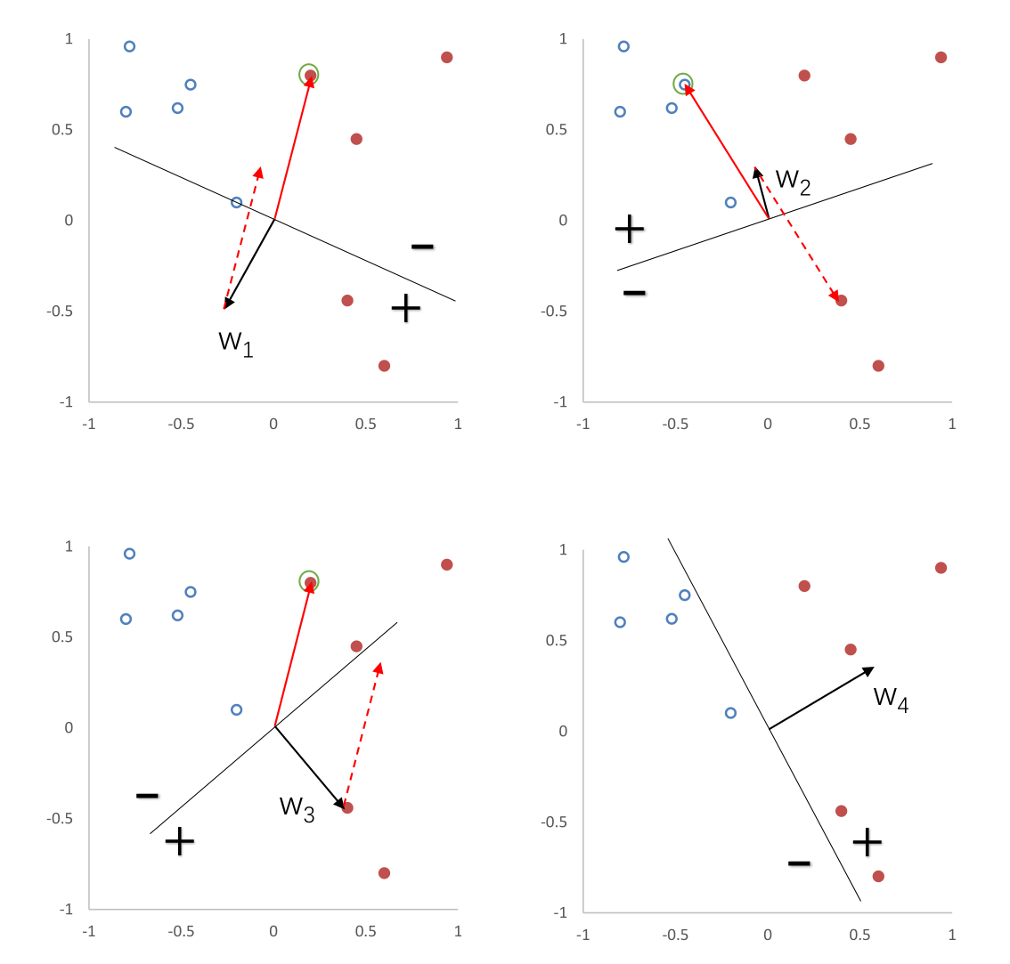
感知器参数学习的更新过程

Slide 41
收敛性
Notes:
Gamma定义

Slide 42
证明过程
感知器的权重向量的更新方式为
在第𝐾 次更新时感知器的权重向量为
的上界
的下界

Slide 43
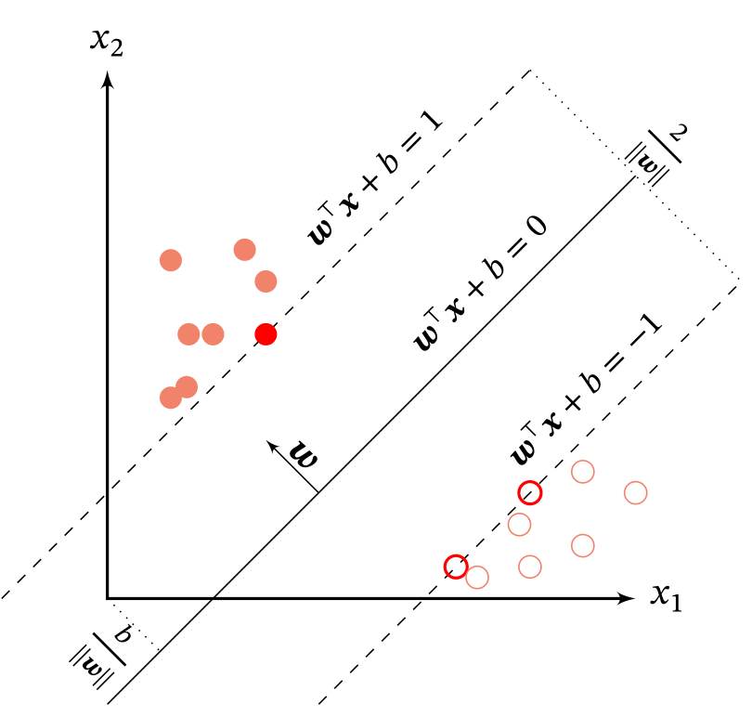
支持向量机（Support Vector Machine，SVM）
红色点称为“支持向量”

Slide 44
总结

Slide 45
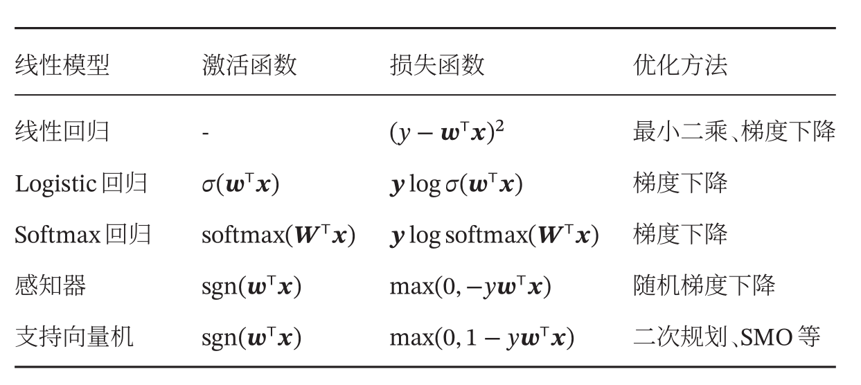
线性分类模型小结

Slide 46
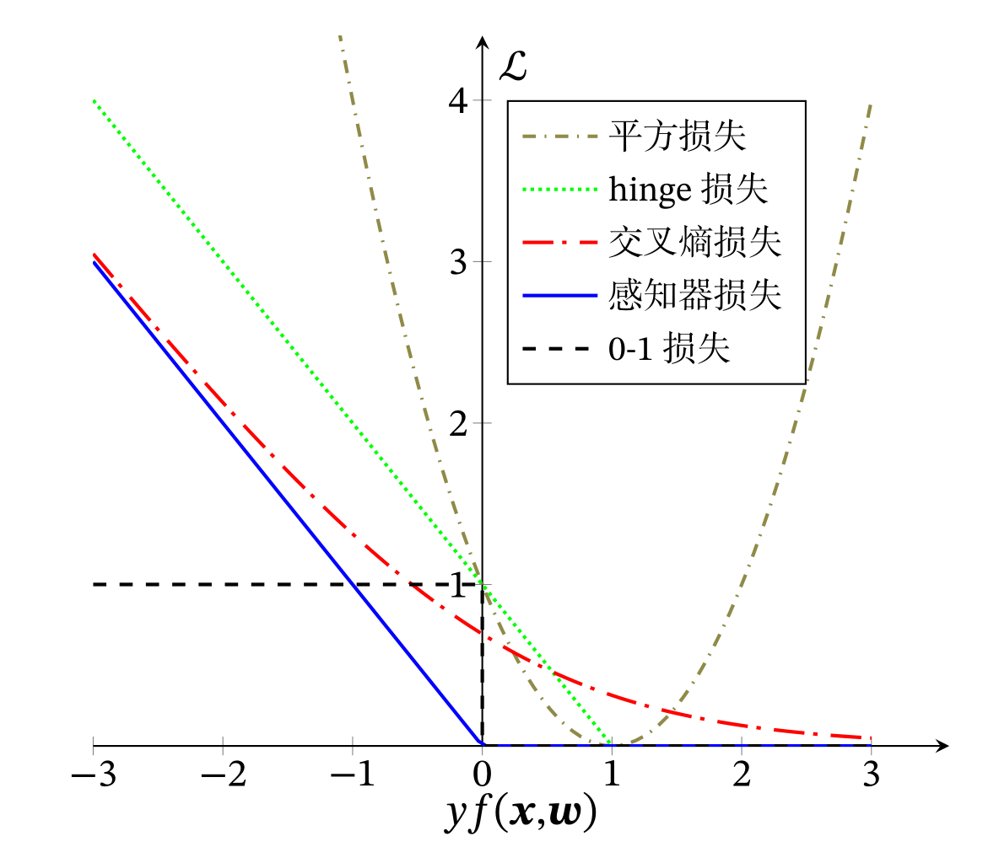
不同损失函数的对比

Slide 47
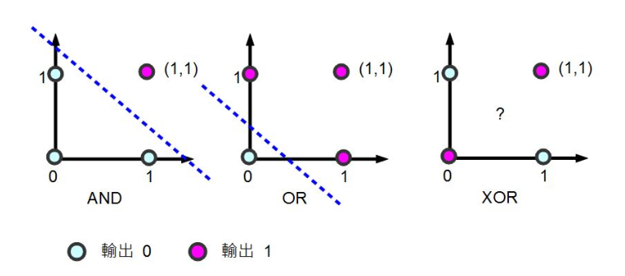
XOR问题

Slide 48
特征
http://playground.tensorflow.org
如何处理非线性可分问题？

Slide 49
课后作业
掌握知识点
Logistic回归
Softmax回归
损失函数
编程练习
chap3_softmax_regression

Slide 50
谢 谢
https://nndl.github.io/

